Slide 1
Infrastructure technologique et virtualisation
Module 5 : Accès distant
Source sur SSH : https://linuxhandbook.com/ssh-basics

Slide 2
Comment accéder à distance un serveur
Telnet : terminal network(Port TCP 23) à proscrire.
Échange des lignes de textes et reçois également sous forme de texte. S’utilise en mode console (terminal).
Était notamment utilisé pour administrer des serveurs UNIX distants ou de l'équipement réseau, avant de tomber en désuétude par défaut de sécurisation (le texte étant échangé en clair) et l'adoption de SSH.
SSH : secure shell (Port TCP 22)
Un programme informatique et un protocole de communication sécurisé.
L'authentification peut se faire sans l'utilisation de mot de passe ou de phrase secrète en utilisant la cryptographie asymétrique.
FTP : File Transfert Protocol (Port TCP 20 donnés , TCP 21 écoute et gestion) Il permet, depuis un ordinateur, de copier des fichiers vers un autre ordinateur du réseau, ou encore de supprimer ou de modifier des fichiers sur cet ordinateur.
Ce mécanisme de copie est souvent utilisé pour alimenter un site web hébergé chez un tiers.
Autres (VNC, Remote Desktop, etc.) ne font pas partie des services utilisés dans le cours.

Slide 3
SSH
Votre serveur peut se trouver n'importe où dans le monde et vous pouvez vous y connecter à partir de votre machine locale.
ssh est le moyen le plus populaire de se connecter de manière sécurisée à des systèmes distants.
Il stocke une clé publique dans le système distant et une clé privée dans le système client. Ces clés sont produites sous la forme d'une paire mathématique. Lorsque les deux sont appliquées à une fonction bivariable, il en résulte une valeur qui sera utilisée pour vérifier si la paire est valide ou non

Slide 4
Générer les clés SSH : ssh-keygen
Le programme vous demandera un emplacement de clé (où la clé sera enregistrée) et une phrase de passe (c'est-à-dire un mot de passe). La phrase de passe est facultative.
Par défaut, les clés ssh sont stockées dans le répertoire .ssh sous votre répertoire personnel.
Le fichier de la clé privée que vous ne devez partager avec personne DIR_PATH/keypairforssh
Le fichier de clé publique DIR_PATH/keypairforssh.pub Ce fichier peut être partagé avec des systèmes distants (par le biais d'autres moyens de communication fiables tels que le courrier, le transfert physique et d'autres outils de communication sécurisés)

Slide 5
Connexion distante avec SSH
ssh [nom d'utilisateur]@hostname
Où le nom d'utilisateur doit être un utilisateur valide sur le système distant
Le nom d'hôte est reconnaissable par DNS ou une adresse IP afin que ssh puisse contacter le système distant et demander une connexion.
Elle autorise la connexion si et seulement si la paire de clés est valide et génère un Shell (le type dépend de la configuration de l'utilisateur sur le système distant) pour votre utilisation.

Slide 6
Copie de fichiers entre un client et un système distant
La commande scp est un outil construit sur le dessus de ssh. Elle permet aux utilisateurs de copier des fichiers et des répertoires d'un système distant vers un système client et vice versa.
Pour copier le même fichier en sens inverse :
scp ~/Documents/documentForLinux.txt jpduches@10.100.2.450:~/Documents
scp jpduches@10.100.2.450:~/Documents/documentForLinux.txt ~/Documents

Slide 7
Montage d'un système de fichiers ou d'un répertoire distant
Pour monter les répertoires du système distant sur le client, sshfs est l'outil développé dans ce but précis.
Dans certains systèmes, sshfs peut ne pas être disponible, installez-le si vous en avez besoin.
sshfs name@server:/path/to/remote/folder /path/to/local/mount/point

Slide 8
Quitter SSH
Si vous êtes connecté à un système Linux distant via SSH, il vous suffit d'utiliser la commande exit pour vous déconnecter de SSH.

Slide 9
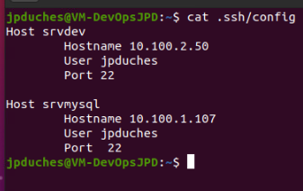
Fichier de configuration des machines

Slide 10
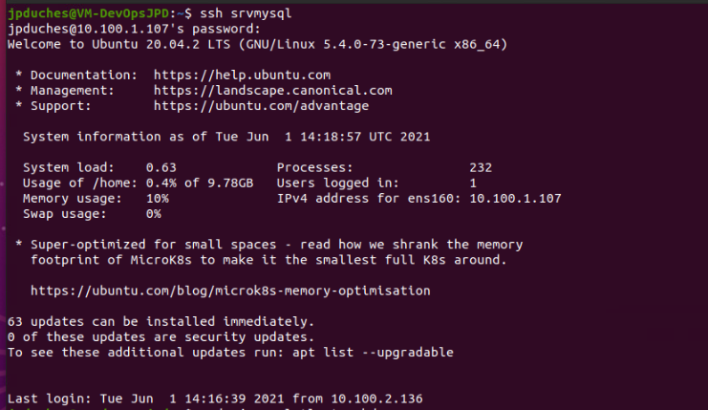
Utilisation d’un fichier de configuration

Slide 11
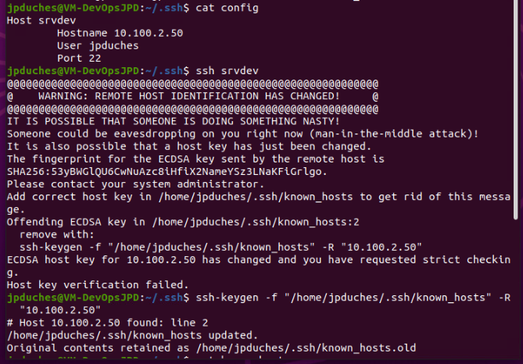
Exemple de clé non reconnu :

Slide 12
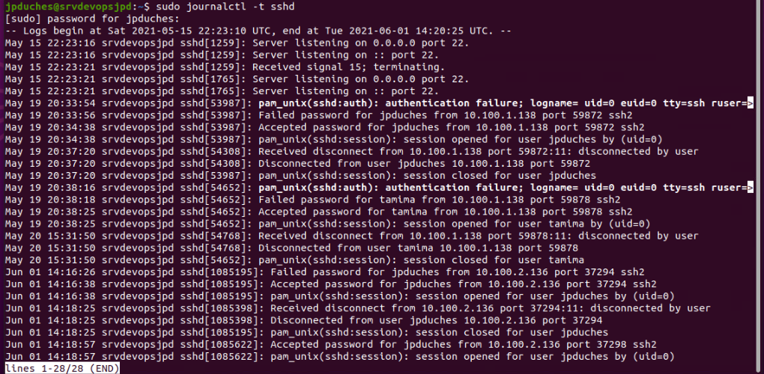
Commande utiles :
$sudo journalctl –t sshd

Slide 13
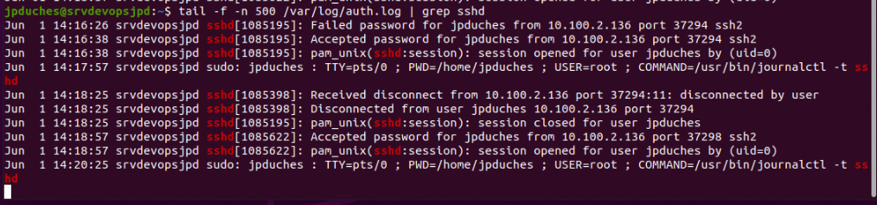
Commande utiles :
$tail –f –n 500 /var/log/auth.log | grep sshd

Slide 14
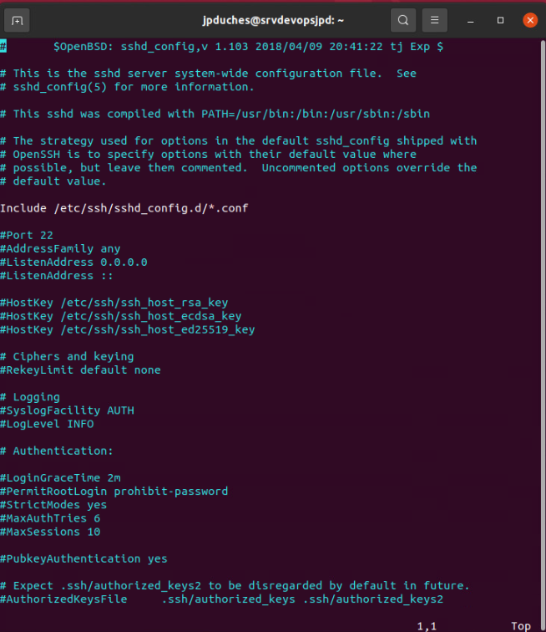
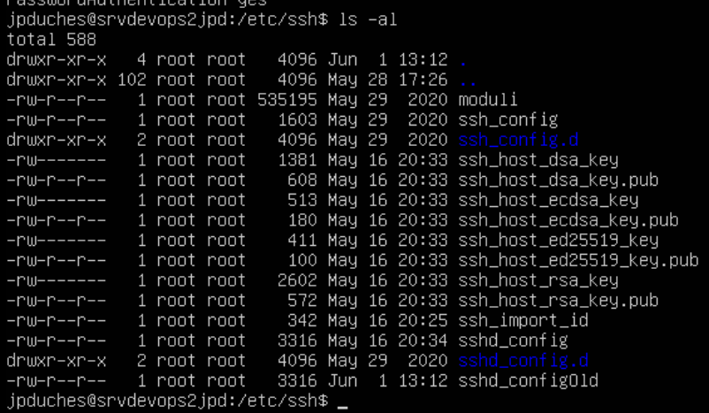
Modification de la configuration sshd
Décommenter

Slide 15
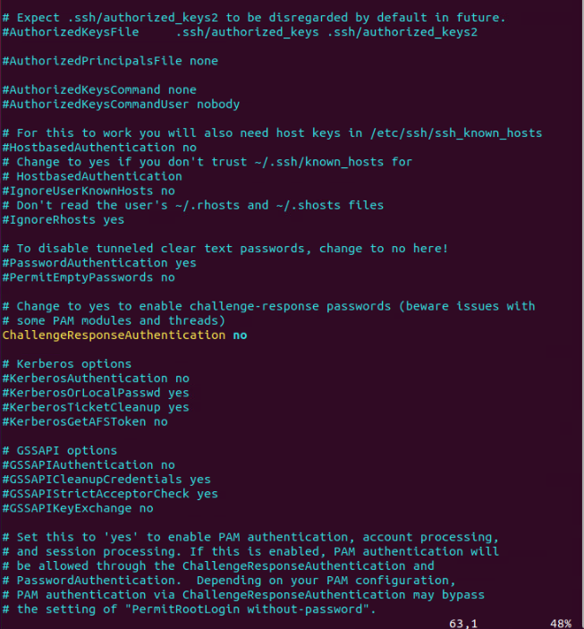
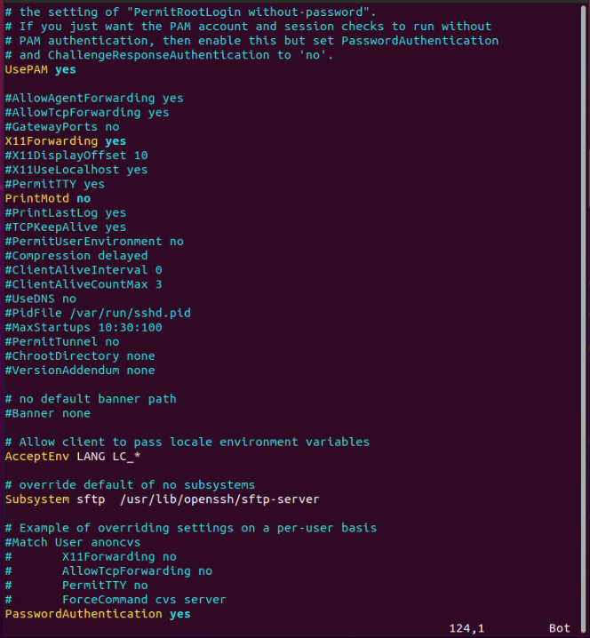
Décommenter
no
300
AllowGroups ssh_group
no

